Slide 1


第7章 导行电磁波

Slide 2
导行电磁波 —— 被限制在某一特定区域内传播的电磁波
导波系统 —— 引导电磁波从一处定向传输到另一处的装置
常用的导波系统的分类 ：
TEM传输线、金属波导管、表面波导。

Slide 3
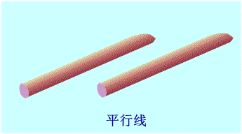
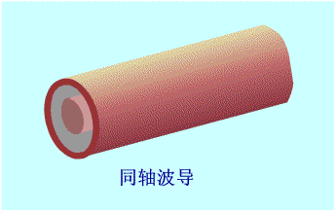
1. TEM波传输线
平行双导线是最简单的TEM波传输线，随着工作频率的升高，其辐射损耗急剧增加，故双导线仅用于米波和分米波的低频段。
同轴线没有电磁辐射，工作频带很宽。

Slide 4
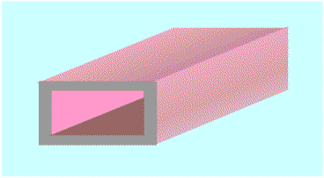
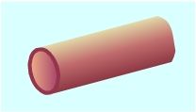
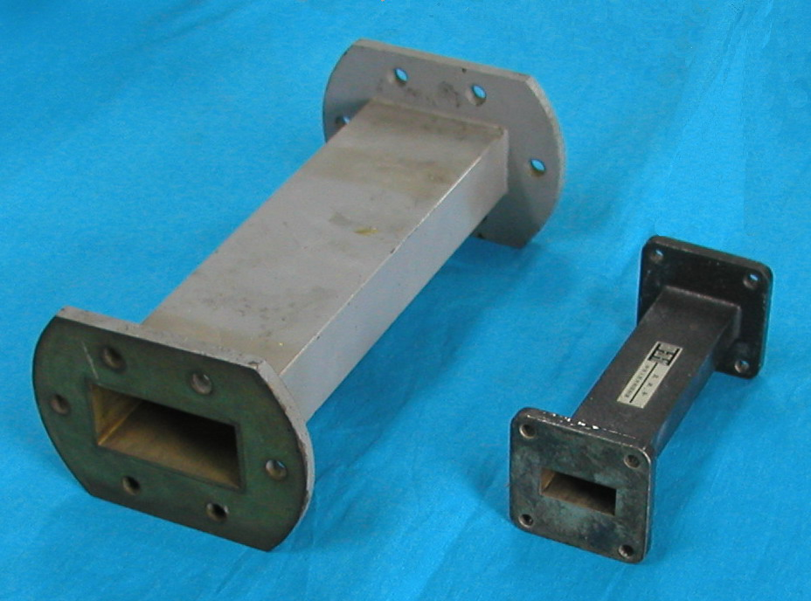
2. 波导管
矩形波导
圆波导
波导是用金属管制作的导波系统，电磁波在管内传播，损耗很小，主要用于 3GHz ～30GHz 的频率范围。

Slide 5
本章内容
7.1 导行电磁波概论
7.2 矩形波导
7.3 圆柱形波导
7.4 同轴波导
7.5 谐振腔
7.6 传输线

Slide 6
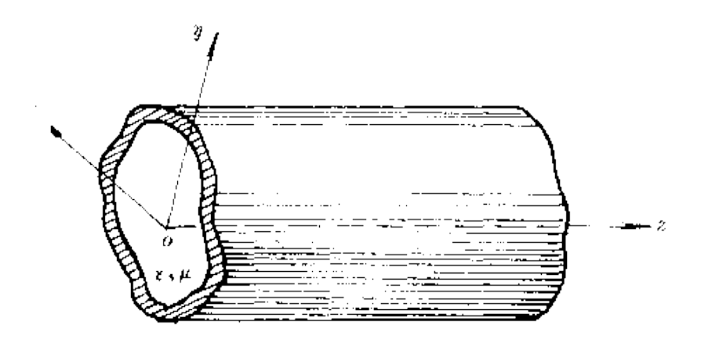
7.1 导行电磁波概论
分析均匀波导系统时，
做如下假定：
★ 波导是无限长的规则直波
导，其横截面形状可以任
意，但沿轴向处处相同，
沿z 轴方向放置。
★ 波导内壁是理想导体，即σ = ∞。
★ 波导内填充均匀、线性、各向同性无耗媒质，其参数 ε、 μ 和η 均为实常数。
★ 波导内无源，即ρ ＝0，J ＝0。
★ 波导内的电磁场为时谐场。波沿 + z 方向传播。

Slide 7
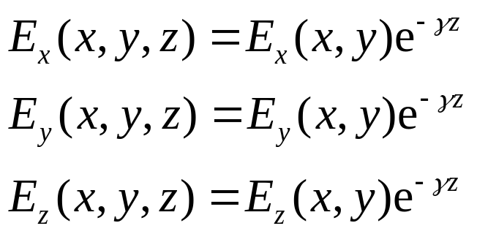
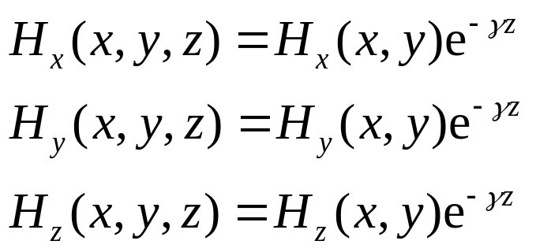

1、场矢量
对于均匀波导，导波的电磁场矢量为
场分量：
其中：
—— 横向分量
—— 纵向分量

Slide 8
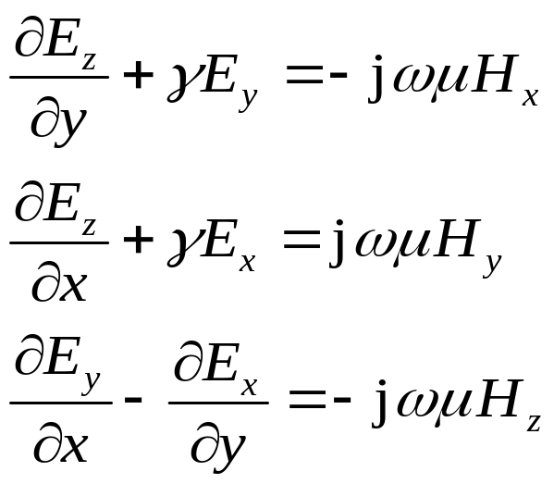
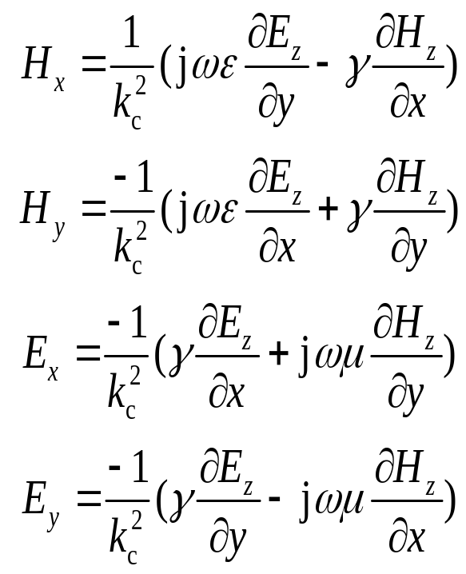
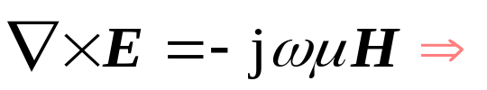
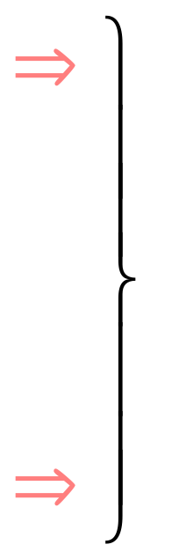
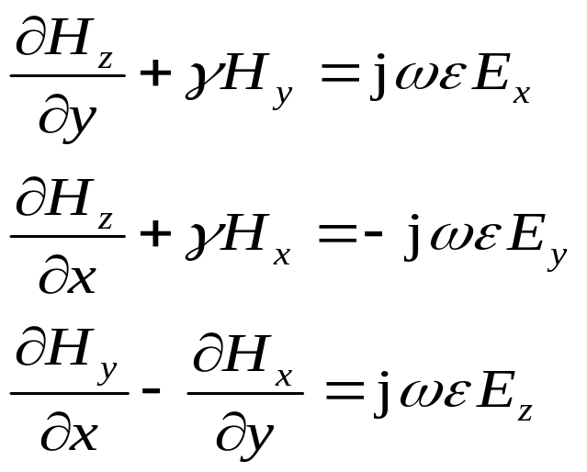
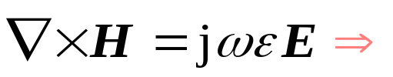
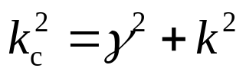
横向场分量与纵向场分量的关系
直角坐标系中展开
直角坐标系中展开

Slide 9
导波的分类
如果 E_{z}= 0， H_{z}= 0，E、H 完全在横截面内，这种波被称为横电磁波，简记为 TEM 波，这种波型不能用纵向场法求解；
如果 E_{z} ≠ 0， H_{z}= 0 ，传播方向只有电场分量，磁场在横截面内，称为横磁波，简称为 TM 波或 E 波；
如果 E_{z}= 0， H_{z} ≠ 0 ，传播方向只有磁场分量，电场在横截面内，称为横电波，简称为 TE 波或 H 波。

Slide 10
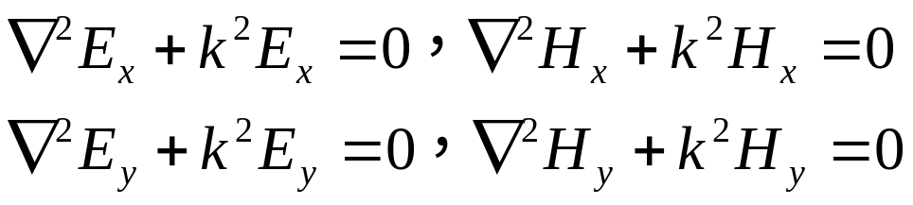
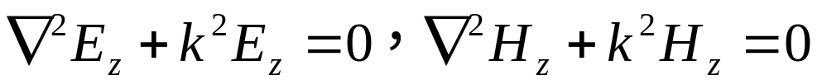
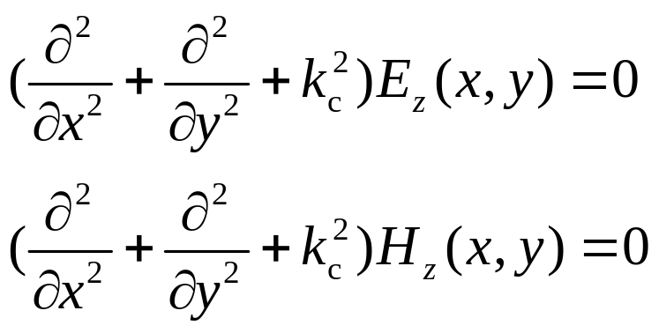
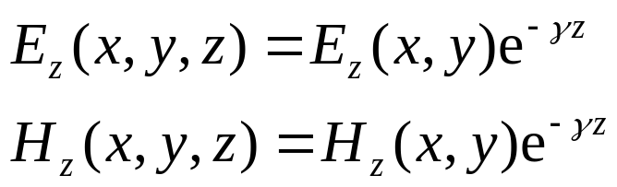
2. 场方程
根据亥姆霍兹方程
故场分量满足的方程
—— 横向场方程
—— 纵向场方程
电磁场的横向分量可用两个纵向分量表示，只需要考虑纵向场方程。
由于

Slide 11
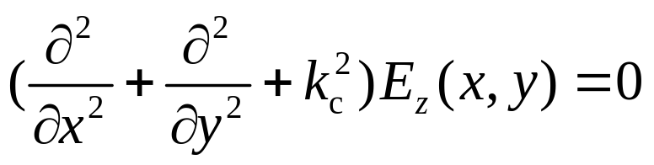
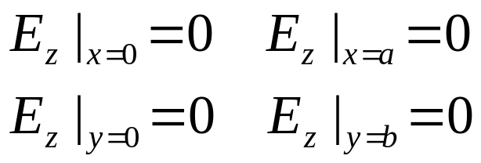
7.2 矩形波导
结构：如图 所示，a ——宽边尺寸、 b ——窄边尺寸
特点：可以传播TM 波和TE波，不能传播TEM波
7.2.1 矩形波导中的场分布
1. 矩形波导中TM 波的场分布
对于TM 波，H_{z} = 0，波导内的电磁场由E_{z} 确定
y
方程
z
b
边界条件
x
a
O
利用分离变量法可求解此偏微分方程的边值问题。

Slide 12

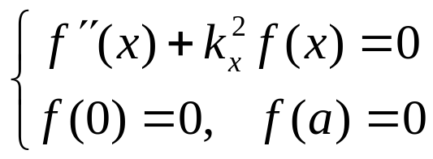
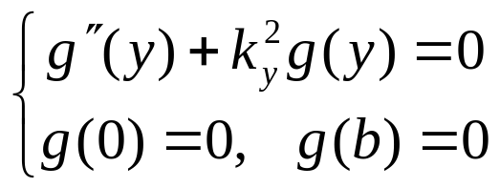
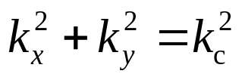
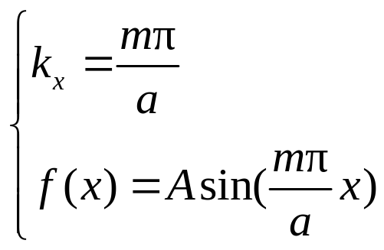
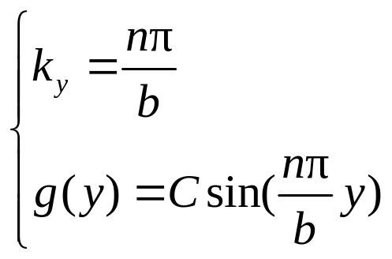


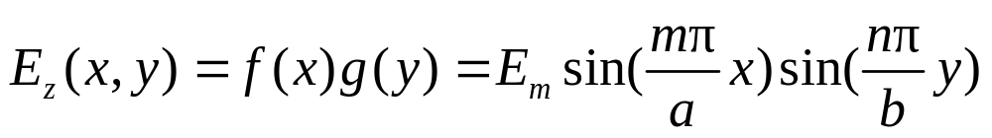
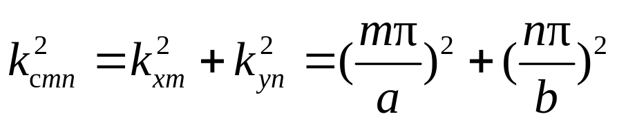
设 E_{z} 具有分离变量形式，即
代入到偏微分方程和边界条件中，得到两个常微分方程的固有值问题，即
两个固有值问题的解为一系列分离的固有值和固有函数:
故
截止波数只与波导的结构尺寸有关。

Slide 13
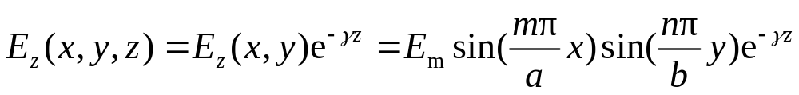
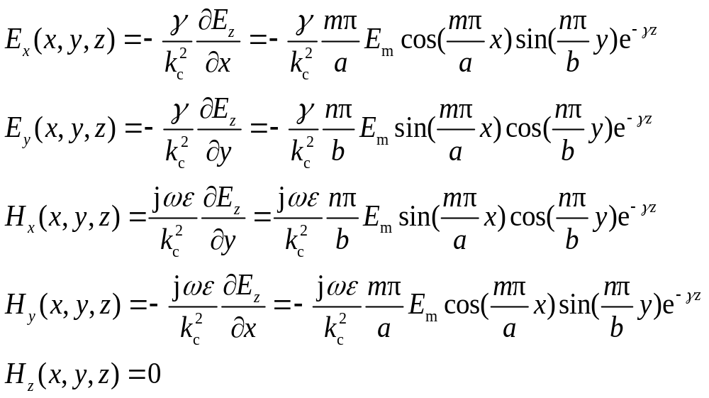


所以TM波的场分布

Slide 14
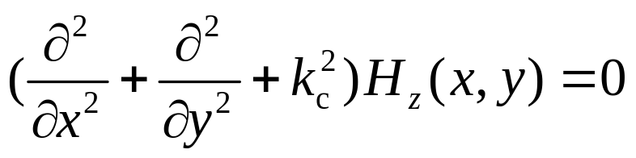
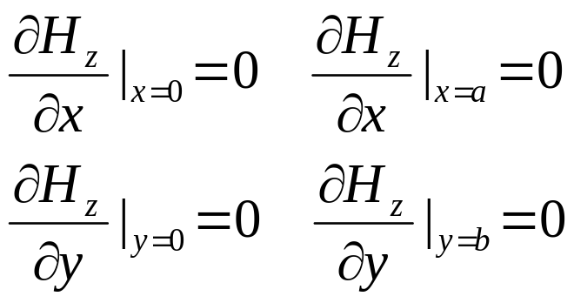
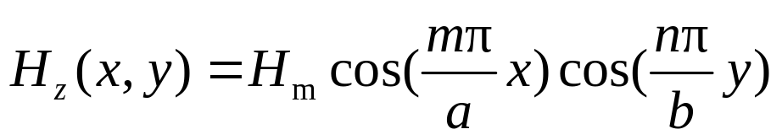

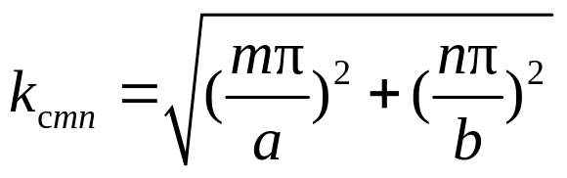

2. 矩形波导中的TE波的场分布
对于TE波，E_{z}= 0，波导内的电磁场由H_{z} 确定
方程
y
z
b
边界条件
x
a
O
其解为

Slide 15
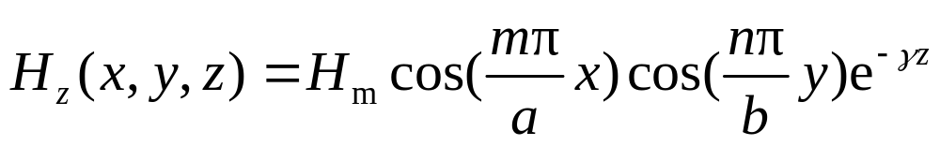
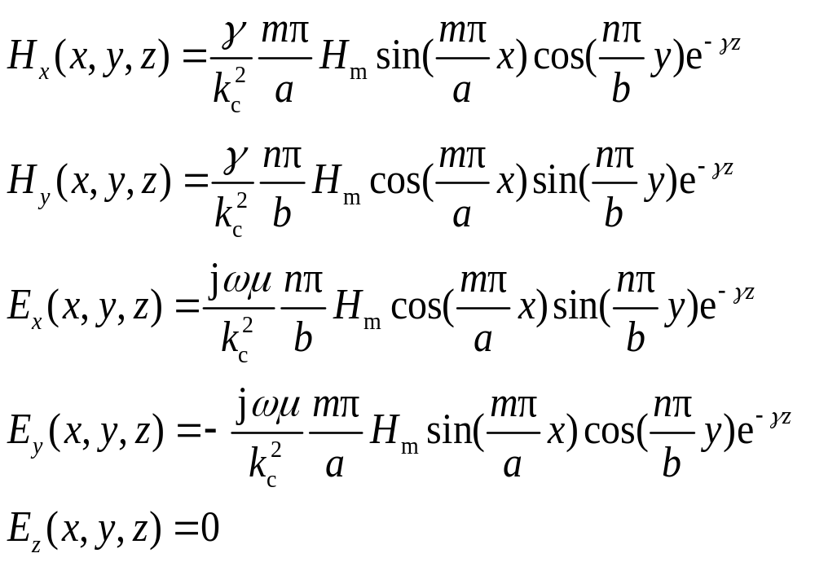
所以TE波的场分布

Slide 16
3. 矩形波导中的TM 波和TE波的特点
m 和n 有不同的取值，对于m 和n 的每一种组合都有相应的截
止波数k_{cmn} 和场分布，即一种可能的模式，称为TM_{mn} 模或
TE_{mn} 模；
不同的模式有不同的截止波数k_{cmn} ；
由于对相同的m 和n，TM_{mn} 模和TE_{mn} 模的截止波数k_{cmn} 相
同， 这种情况称为模式的简并；
对于TE_{mn} 模，其m 和n可以为0，但不能同时为0；而对于
TM_{mn} 模， 其m 和n不能为0，即不存在TM_{m0} 模和TM_{0n} 模。

Slide 17
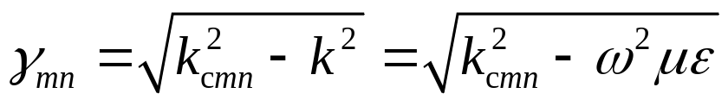

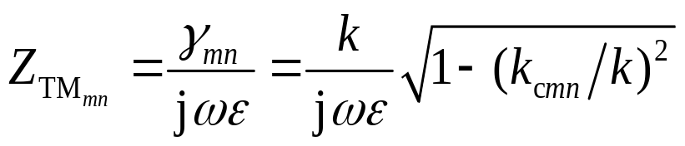
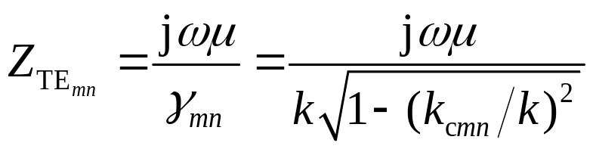
7.2.2 矩形波导中波的传播特性
在矩形波导中，TE_{mn} 波和TM_{mn} 波的场矢量均可表示为
其中：
矩形波导中的TE_{mn} 波和TM_{mn} 波的传播特性与电磁波的波数k 和截止波数k_{cmn} 有关。
当 k_{cmn} > k 时，γ_{mn}为实数， 为衰减因子
—— 相应模式的波不能在矩形波导中传播。
波阻抗
纯虚数

Slide 18
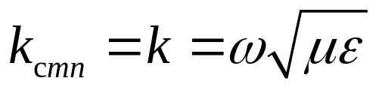
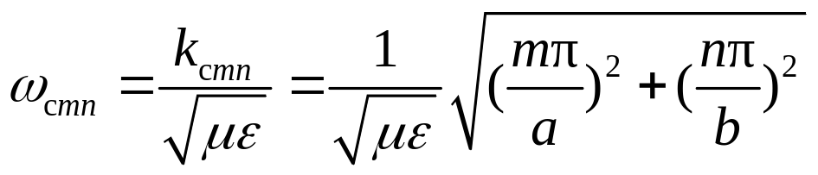
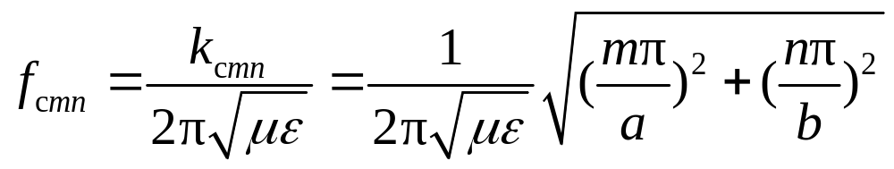
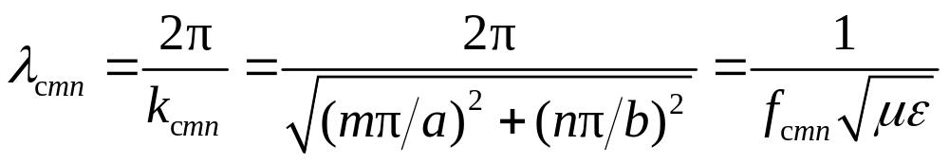
当 k_{cmn} = k 时，γ_{mn}= 0，
—— 相应模式的波也不能在矩形波导中传播。
由
定义
截止角频率：
截止频率：
截止波长：
结论：在矩形波导中，TE₁₀模的截止频率最低、截止波长最
长。

Slide 19
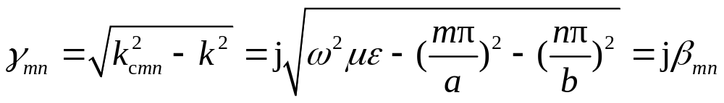
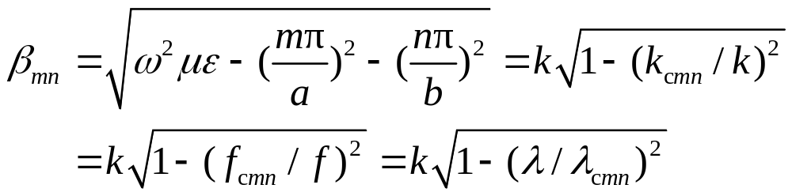
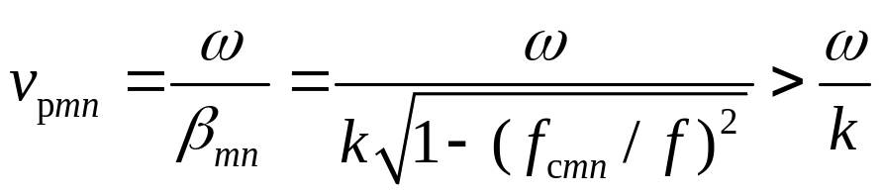
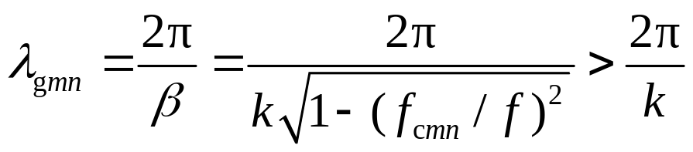
当 k_{cmn} < k 时，
—— 相应模式的波能在矩形波导中传播。
传播参数
相位常数
相速
波导波长

Slide 20
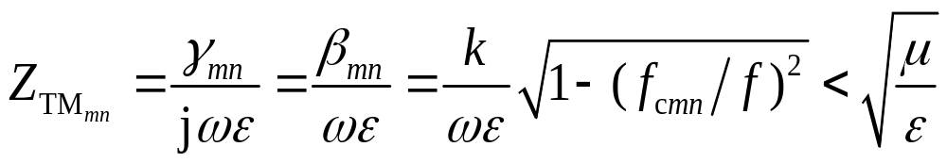
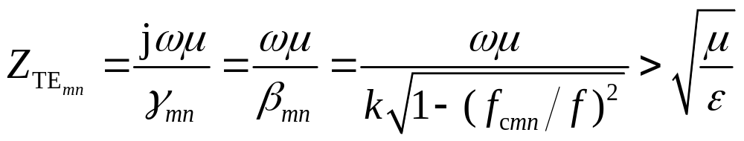
波阻抗
结论：
当工作频率 f 大于截止频率f_{cmn} 时，矩形波导中可以传 播相应的TE_{mn} 模式和TM_{mn} 模式的电磁波；
当工作频率 f 小 于或等于截止频率f_{cmn}时，矩形波导中不能传播相 应的TE_{mn} 模式和TM_{mn} 模式的电磁波。

Slide 21

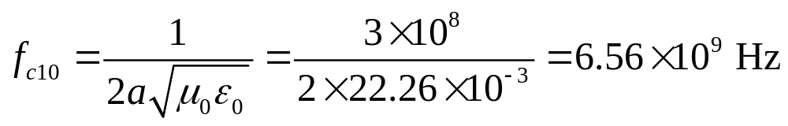


例7.2.1 在尺寸为 的矩形波导中，传输TE₁₀ 模，工作频率10GHz。
（1）求截止波长、波导波长和波阻抗；
（2）若波导的宽边尺寸增大一倍，上述参数如何变化？还能传输什么模式？
（3）若波导的窄边尺寸增大一倍，上述参数如何变化？还能传输什么模式？
解：（1）截止波长

Slide 22









（2）当 时
此时
由于工作波长
故此时能传输的模式为

Slide 23









（3）当 时
此时
由于工作波长
故此时能传输的模式为

Slide 24




7.2.3 矩形波导中的主模
主模：截止频率最低的模式
高次模：除主模以外的其余模式
在矩形波导中（a > b ）：主模为TE₁₀ 模
若a > 2b ，TE₂₀ 模为第一个高次模
若b < a < 2b ，TE₀₁ 模为第一个高次模
TE₁₀ 模（主模）的传播特性参数

Slide 25

主模的场结构
对于主模TE₁₀ 模，电磁场分量复数形式为

Slide 26

对于主模TE₁₀ 模，电磁场分量瞬时值形式为

Slide 27





主模的场结构

Slide 28




主模的管壁电流
TE10模的管壁电流

Slide 29

研究管壁电流的实际意义：研究实际波导的损耗、测量和
合。

Slide 30

2. 单模传输
模式分布图：按截止波长从长到短的顺序，把所有模从低到
高堆积起来形成各模式的
截止波长分布图（简并模
用一个矩形条表示）.
Ⅲ
Ⅱ
Ⅰ
TE₁₂ , TM₁₂
TE₃₀
模式分布图可按工作
波长分为三个区：
TE₁₁ ,TM₁₁
TE₀₁
截止区（Ⅰ）： λ > 2a
TE₂₀
单模区（Ⅱ）： a < λ < 2a
TE₁₀
2b
a
2a
多模区（Ⅲ）： λ < a

Slide 31
说明：
截止区：
由于2a 是矩形波导中能出现的最长截止波长，因此，当工作
波长λ> 2a 时，电磁波就不能在波导中传播，故称为“截止区”。
单模区：
在这一区域只有一个模出现，若工作波长 a <λ< 2a，就只能传输TE₁₀ 模，其他模式都处于截止状态，这种情况称为“单模传输”，因此该区称为“单模区”。在使用波导传输能量时，通常要求工作在单模状态。
多模区：
若工作波长λ< a，则波导中至少会出现两种以上的波型，故此区称为多模区 。

Slide 32



单模传输条件
由设计的波导尺寸实现单模传输。
截止波长相同时，传输TE₁₀ 模所要求的 a 边尺寸最小。同时
TE₁₀ 模的截止波长与 b 边尺寸无关，所以可尽量减小 b 的尺
寸以节省材料。但考虑波导的击穿和衰减问题，b 不能太小。
TE₁₀ 模和TE₂₀ 模之间的距离大于其他高阶模之间的距离，
TE₁₀ 模波段最宽。
可以获得单方向极化波，这正是某些情况下所要求的。
对于一定比值a/b，在给定工作频率下TE₁₀模具有最小的衰减。

Slide 33



例7.2.2 有一内充空气、截面尺寸为 的矩形波导，以主模工作在 3GHz 。若要求工作频率至少高于主模截止频率的 20% 和至少低于次高模截止频率的 20% 。
（1）给出尺寸a 和b 的设计。
（2）根据设计的尺寸，计算在工作频率时的相速、波导波长和波阻抗。
解：（1）对于b < a < 2b 的矩形波导，其主模为TE₁₀ 模，相
应的截止频率：
次高模为TE₀₁ 模，其截止频率：

Slide 34











由题意
解得
且
（2） 取
则

Slide 35



主模的功率传输
其中
y
z
b
x
a
O

Slide 36






7.3 圆柱形波导
在圆柱形波导内
圆柱坐标系中展开
圆柱坐标系中展开

Slide 37

同样可采用两个纵向场分量 E_{z} 和 H_{z} 来表示其他场分量：

Slide 38






7.3.1 圆柱形波导中的场分布
求圆柱形波导内场量分布的方法与求矩形波导内场量分布的方法相同，只是应采用圆柱坐标系，如图所示。
x
z
O
y
a
1. 圆柱形波导中TM 波的场分布
对于TM波，H_{z} = 0，波导内的电磁场由E_{z} 确定
圆柱形波导
方程
的第 n 个零点
边界条件
其解为

Slide 39






2. 圆柱形波导中TE 波的场分布
x
z
对于TE波，E_{z}= 0，波导内的电磁场由H_{z} 确定
O
y
a
方程
圆柱形波导
边界条件
其解为
的第 n 个零点

Slide 40
7.3.2 圆柱形波导中波的传播特性
1. 圆柱形波导中的模式分布图
TE02 TM12
TE32
TM02
TE12
TM21
Ⅲ Ⅱ Ⅰ
TE21
TE01 TM11
TE21
TM01
TE11
2.61a 3.41a

Slide 41

2. 圆柱形波导中波的传播特性
（1） 圆柱形波导中存在无穷多个可能的传播模式。
（2） 圆柱形波导中最低截止频率模式是TE₁₁模，其截止波长为3.41a ，它是圆柱形波导中的主模。
（3） 圆柱形波导中存在模式的双重简并：
① 不同模式具有相同的截止波长。例如 ，
因此，TE_{0n} 模和TM_{1n} 模存在模式简并现象，这种简并称为E —H
简并，这和矩形波导中的模式简并相同。
② 从TE波和TM波的场分量表示式可知，当 m≠0 时，对于同一个模或模都有两个场结构，它们与坐标φ的关系分别为sin(mφ) 和 cos(mφ) ，这种简并称为极化简并，是圆柱形波导中特有的。

Slide 42


7.4 同轴波导
同轴波导是一种内、外导体构成的双导体导波系统，也称为同轴线。如图所示，内、外导体为理想导体，内导体半径为a ，外导体的内半径为b ，内、外导体之间填充电参数为ε和μ的理想介质。由于同轴线是双导体波导，因此它既
可以传播TEM波，也可以传播TE波和TM波。
z
y
7.4.1 同轴波导中的TEM波
1. TEM波的场分布
x
设电磁波沿+z 方向传播，相应的场为时谐场，其复数形式为
同轴波导
对于TEM波， , 而磁力线是闭合曲线，电场和磁场都在横截面内，即

Slide 43








在圆柱坐标系中
取沿+z方向的
传播因子
同轴波导中TEM模
的场分布如图所示
电力线
磁力线
同轴波导中TEM模的场分布

Slide 44






2. TEM波的传播参数
截止波数
截止波长
—— TEM模是同轴波导中的主模
传播常数:
相位常数:
相速度:
—— 无色散波
波阻抗:

Slide 45







3. 传输功率与功率容量
同轴波导中传输TEM 模时，其传输功率为
同轴波导中的 TEM 模在ρ＝a 处电场最大，且等于
若假设该处的电场强度等于同轴波导中所填充媒质的击穿电场强度 E_{br} ，则击穿时有 ，故得同轴波导中传输 TEM 模时的功率容量为

Slide 46





7.4.2 同轴波导的高次模
在实际应用中，同轴波导都是以TEM模（主模）方式工作。但是，当工作频率过高时，在同轴波导中还将出现一系列的高次模：TM 模和TE 模。
同轴波导中的TM 模和TE 模的分析方法与圆柱形波导中TM模和TE 模的分析方法相似。即在给定的边界条件下求解 E_{z} 和 H_{z} 满足的波动方程，从而可以得到同轴波导中不同TE_{mn} 模和TM_{mn} 模的场分布以及相应模式的截止波长λ_{cmn} 。
同轴波导中TE₁₁模和TM₀₁ 模的截止波长分别为
TM₀₁
TE₁₁
TEM
0
同轴波导的模式分布如图所示。

Slide 47


为保证同轴波导在给定工作频带内只传输TEM模，就必须使工作波长大于第一个次高模TE₁₁模的截止波长，即
该式给出了a +b 的取值范围，要最终确定尺寸，还必须确定b/a 的
值。可以根据实际需要选择该值的大小：
① 当要求功率容量最大时，选择 b/a = 1.65。
② 当要求传输损耗最小时，选择 b/a = 3.59。
③ 当要求耐压最高时，选择 b/a = 2.72。

Slide 48

7.5 谐振腔
● 随着频率的增高，电磁波的波长接近元件尺寸，由集中参数
元件组成的振荡回路容易产生辐射，损耗增大。故采用空腔
谐振器。
● 几种常见的微波谐振腔
（a）矩形腔 （b）圆柱腔 （c）同轴腔
● 谐振腔的主要参量：谐振频率和品质因素。
● 工作原理：电磁波在腔体中来回反射形成振荡。
● 分析方法：将谐振腔看作一段两端短路的波导，利用波导的
场分布导出谐振腔的场分布以及相应参数。

Slide 49








1. 矩形谐振腔的场分布
y
b
构成 ——可将一段矩形波导两端封闭
而构成，如图所示。
O
a
x
尺寸:
l
场分布
z
TE模：
TM模：
特点：不同的m、n、p 对应于不同的振荡模式，TE_{mnp} 模或
TM_{mnp} 模。

Slide 50




2. 矩形谐振腔的谐振频率
由
得到谐振频率
特点：
① 谐振频率与谐振腔的尺寸、填充介质以及振荡模式有关；
② 存在一系列离散的谐振频率，不同的模式有不同的振荡频率;
③ 最低谐振频率：
a > b > l 时，
a > l > b 时，

Slide 51




3. 谐振腔的品质因素 Q
谐振腔可以储存电场能量和磁场能量。在实际的谐振腔
中，由于腔壁的电导率是有限的，它的表面电阻不为零，这样
将导至能量的损耗。
谐振腔的品质因素Q 定义为
储存的能量
一个周期内损耗的能量
设 P_{L} 为谐振腔内的时间平均功率损耗，则一个周期 内谐振腔损耗的能量为
确定谐振腔在谐振频率的Q 值时，通常是假设其损耗足够的
小，可以用无损耗时的场分布进行计算。

Slide 52
7.6 传输线
● 传输TEM波的双导体传输线，例如平行双线、同轴线等；
● 采用“路”的分析方法，把传输线作为分布参数电路处理；
● 由基尔霍夫定律导出传输线方程，进而讨论波沿线的传播
特性。
学习内容
7.6.1 传输线方程及其解
7.6.2 传输线的特性参数
7.6.3 传输线工作参数
7.6.4 传输线的工作状态

Slide 53
7.6.1 传输线方程及其解
1. 分布参数的概念
分布参数电路是相对于集中参数电路而言的。当传输线传输高频信号时会出现以下分布参数效应 ：
☆ 电流流过导线使导线发热，表明导线本身有分布电阻；
☆ 双导线之间绝缘不完善而出现漏电流，表明导线之间处处
有漏电导；
☆ 导线之间有电压，导线间存在电场，表明导线之间有分
布电容；
☆ 导线中通过电流时周围出现磁场，表明导线上存在分布
电感。

Slide 54
假设传输线的电路参数是沿线均匀分布的，这种传输线称为均匀传输线，可用以下四个参数来描述：
R₁ —— 单位长度的电阻 ( Ω / m ) ；
L₁ —— 单位长度的电感 ( H / m ) ；
G₁ —— 单位长度的电导 ( S / m ) ；
C₁ —— 单位长度的电容 ( F / m ) 。
以上参数都可以用稳态场来进行定义和计算。

Slide 55




2. 传输线方程及其解
在如图均匀传输线上任一点 z 取线元dz 讨论。
R₁dz L₁dz
i(z+dz,t)
i(z,t)
u(z,t)
G₁dz
C₁dz
u(z+dz,t)
u
Z_{L}
z
dz
dz
平行双线传输线
线元dz的等效电路
由基尔霍夫定律，有
由于

Slide 56













故得到电报方程
对于正弦波
对 z 求导
通解
A₁、A₂由边界条件确定
式中

Slide 57







已知终端电压、电流
由
为计算方便，选终端为起点的坐标，如图的 z ´= l －z
u
Z_{L}
z
z´
O
或
l

Slide 58






已知始端电压、电流
由
或

Slide 59















7.6.2 传输线的特性参数
沿 + z 方向传播的行波，称为入射波电压：
沿 – z 方向传播的行波，称为反射波电压：
沿 + z 方向传播的行波，称为入射波电流：
沿 – z 方向传播的行波，称为反射波电流：
无损耗线
1. 特性阻抗
平行双线：
同轴线：

Slide 60







2. 传播系数
式中
无损耗线
无损耗线
3. 相速度
无损耗线
4. 波长

Slide 61









7.6.3 传输线的工作参数
—— 终端负载阻抗
1. 输入阻抗
传输线上任一点的电压和电流的比值定义为该点沿负载端看去的输入阻抗，即
无损耗线
阻抗还原性
终端短路线：
终端开路线：
阻抗变换性
λ/ 4 线:
λ/ 2 线:

Slide 62










2. 反射系数
传输线上任一点的反射波电压与入射波电压的比值定义为该点的反射系数：
式中
—— 终端反射系数。
无损耗线
故

Slide 63







反射系数与电压、电流的关系
反射系数与输入阻抗的关系
反射系数与负载阻抗的关系
(负载阻抗等于特性阻抗）：
(终端短路线）：
(终端开路线）：
(终端负载为纯电抗）：

Slide 64










3. 驻波系数与行波系数
传输线上电压最大值与电压最小值之比，称为电压驻波系数或电压驻波比，用S 表示，即
无损耗线
—— 行波状态
—— 驻波状态
—— 混合波状态
驻波系数的倒数定义为行波系数K ，即
—— 行波状态
—— 驻波状态
—— 混合波状态

Slide 65


7.6.4 传输线的工作状态
传输线的工作状态取决于传输线终端所接的负载。
1. 行波状态
传输线上无反射波、只有入射波的工作状态为行波状态，即
无损耗线
行波状态下的无损耗线有如下特点：
★ 沿线电压、电流振幅不变；
★ 电压、电流同相位；
★ 线各点的输入阻抗均等于其 特
性阻抗。
Z0
Z_{L}=Z0
Z₀
u(z,t)
i(z,t)
z
U,I
行波状态下沿线的电压、电流分布

Slide 66






2. 驻波状态
—— 终端短路
当负载阻抗
—— 终端开路
—— 纯电抗性负载
则产生全反射，入射波和反射波叠加形成驻波。
的初相位
分析终端短路（Z_{L}＝0）情况
线上 z´ 处的电压、电流

Slide 67







瞬时值形式
Z_{L}= 0
u i
u, i
z
U, I
U I
U_{max}
I_{max}
z
终端短路线上的驻波电压和电流

Slide 68
驻波状态下的无损耗线的特点：
★ 传输线的波不具有行波的传输特性，而是在线上作简谐振荡；
★ 传输线上电压和电流的 振幅是z’的函数，出现最大值（波腹
点）和零值（波节点）；
★ 传输线上各点的电压和电流在时间上有90º 的相 位差，在空间
上也有λ/4 的相移；
★ 传输线在全驻波状态下没有功率传输。
★ 输入阻抗是一纯电抗，随z’值不同，传输线可等效为一个电
容，或一个电感，或一个谐振电路。

Slide 69




3、混合波状态
当负载阻抗 ，而是接任意负载阻抗，线上将同时存在入射波和反射波，两者叠加形成混合波状态。
对于无损耗传输线
Z₀
I
U
行波分量
混合波状态下的电压电流振幅分布
驻波分量

